Slide 1



Nova CMB

Slide 2
Nova CMB
O que é?
Ferramenta Institucional utilizada para validação e envio do PTU (Protocolo de Transações Unimed).
Desenvolvida de forma WEB, evitando instalação local.
No momento está disponível para alguns PTUs:
- XML: A1300; A100; A410; A520/525; A530/535. TXT: A400 e A1200
Como acessar?
Portal Unimed (www.unimed.coop.br) e RNU (rnu.unimed.coop.br)
Através do Sistema de Abertura de Chamados.
Solicitação de acesso
Perfil
Os perfis disponíveis: de acordo com cada PTU (envio / recebimento)

Slide 3
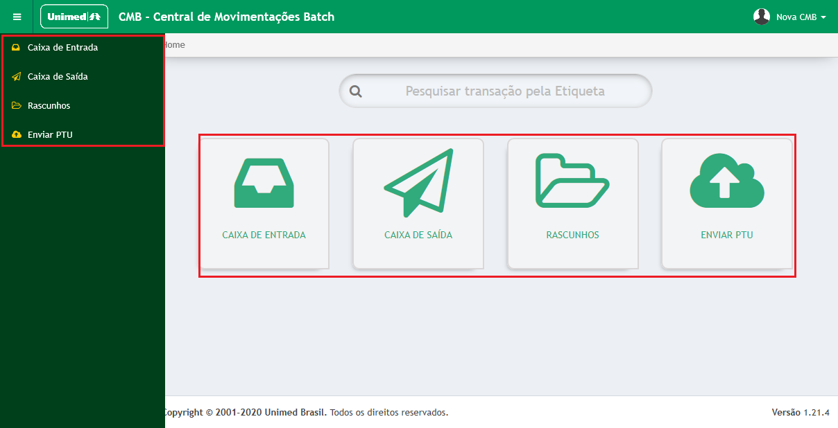
Tela Inicial
Há dois tipos de acesso às funcionalidades: pelos ícones da tela principal ou pelo menu lateral conforme demonstrado abaixo.

Slide 4
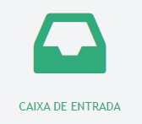


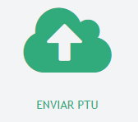
Menu – Principais Funcionalidades
Caixa de Entrada: arquivos PTU recebidos de outras Unimeds.
Caixa de Saída: arquivos PTU enviados pela Unimed, para confirmar o envio do arquivo,
basta acessar a caixa de saída, se o arquivo estiver na relação é porque foi enviado com sucesso.
Rascunhos: arquivos PTU que foram apenas validados ou arquivos onde foi realizada a tentativa de envio
e contem alguma falha.
Enviar PTU: Para envio de arquivos PTU de acordo com a versão / Formato (TXT ou XML).

Slide 5
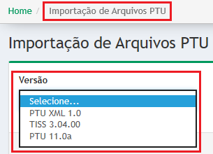
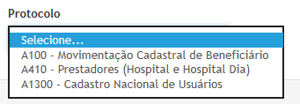

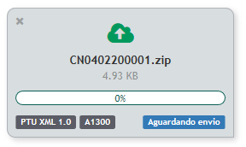

Enviar PTU
Menu Enviar PTU - “Importação de arquivos PTU” - o sistema exibe a tela onde é possível fazer a importação dos arquivos PTUs.
Somente arquivos compactados (extensão .zip) serão aceitos na importação.

Slide 6
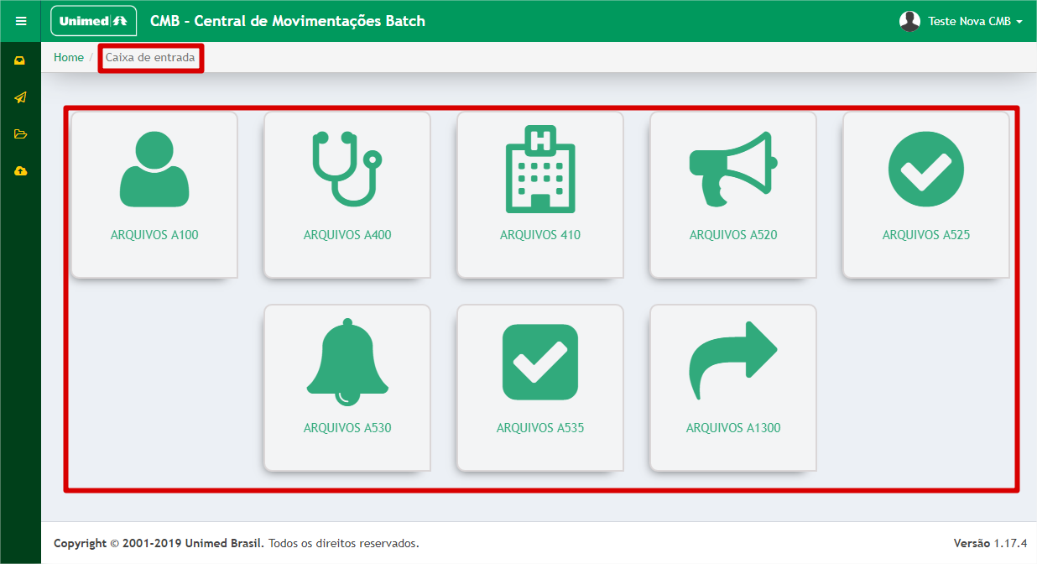
Menu selecionado
Em cada uma das opções do menu (Caixa de Entrada, Caixa de Saída e Rascunhos) são exibidos os PTUs que o login possui permissão:

Slide 7
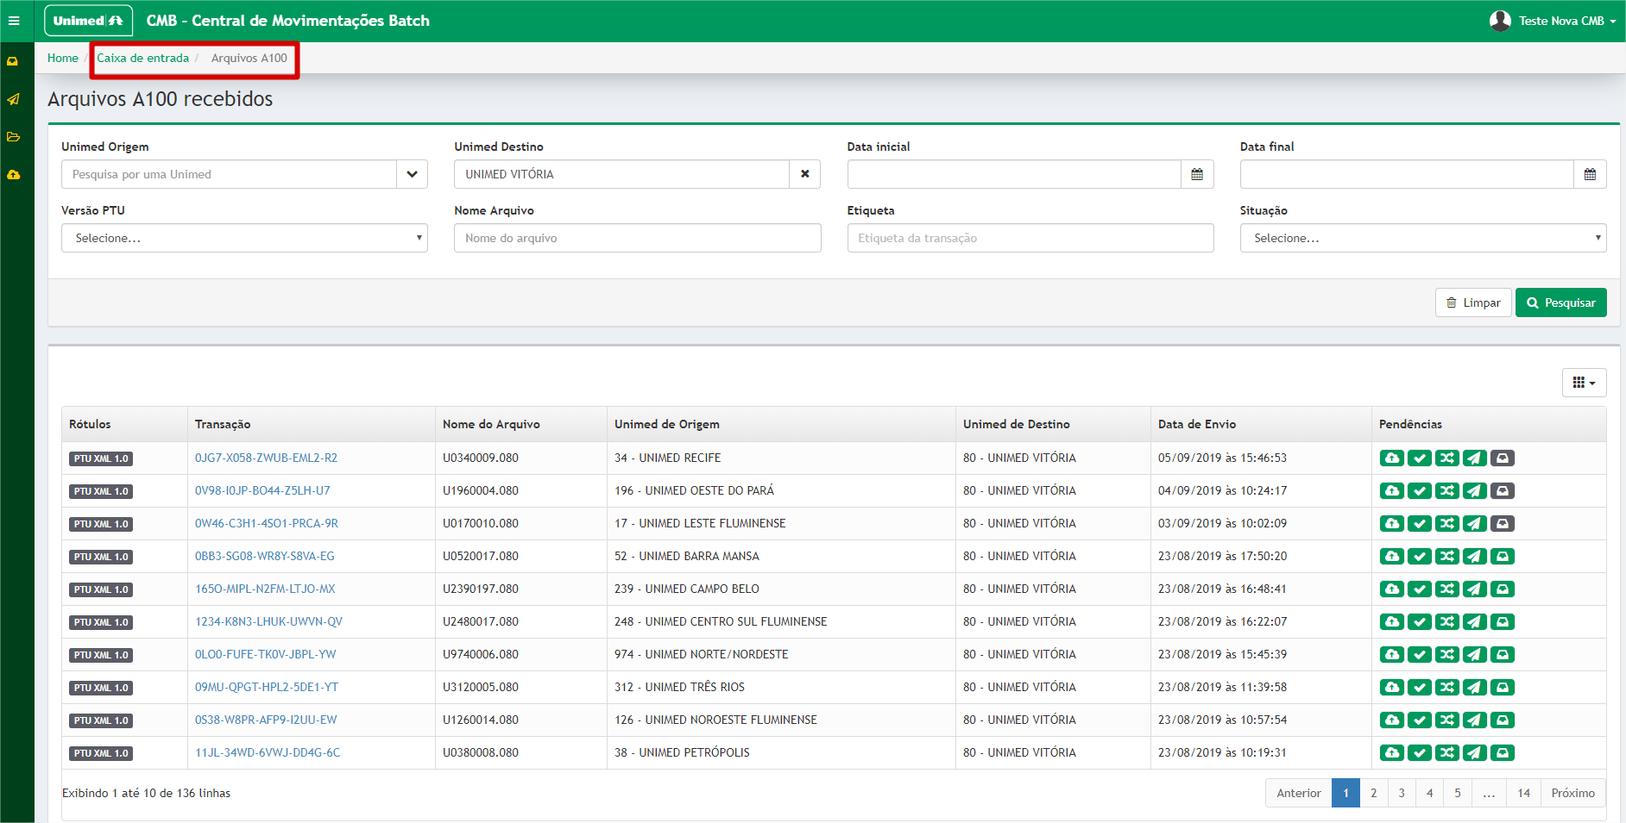
Menu selecionado
Todo PTU selecionado apresenta opções de filtro e lista de PTUs com as situações atuais:

Slide 8

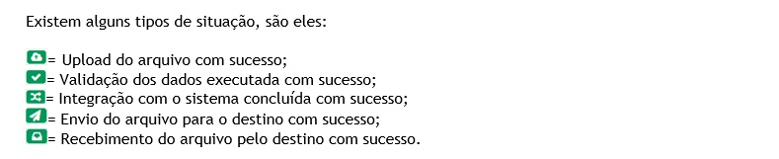

Tipos de Situação
Na pasta de rascunhos, se algum dos status estiver na cor vermelha significa que contém algum erro

Slide 9
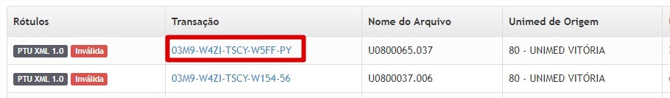
Detalhes
É possível ver o detalhe do arquivo, clicando na coluna “Transação”.

Slide 10
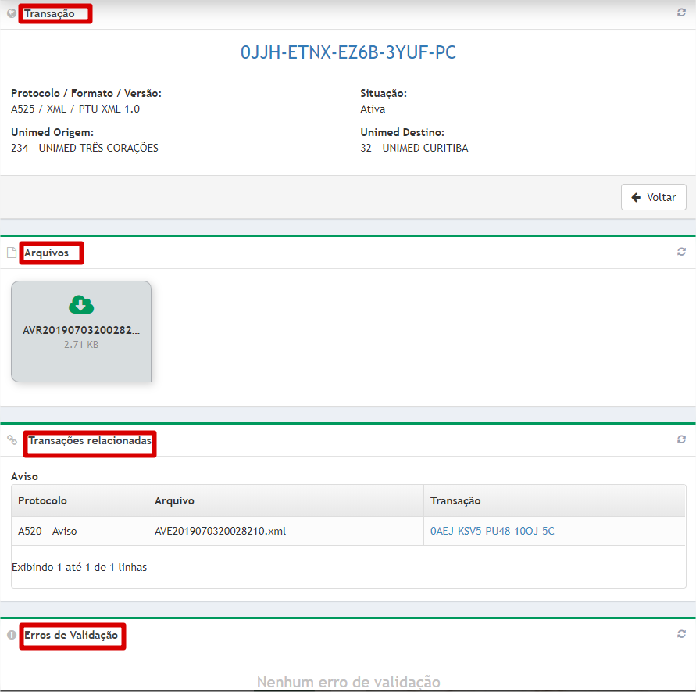
Detalhes
“Transação”: exibe todas as informações relacionadas a transação
“Arquivos”: exibe o arquivo que foi enviado para download
“Transações relacionadas”: exibe uma transação relacionada aquele arquivos, quando houver (ex: A520/A525)
“Erros de Validação”: exibe erros que ocorreram durante a validação do arquivo

Slide 11
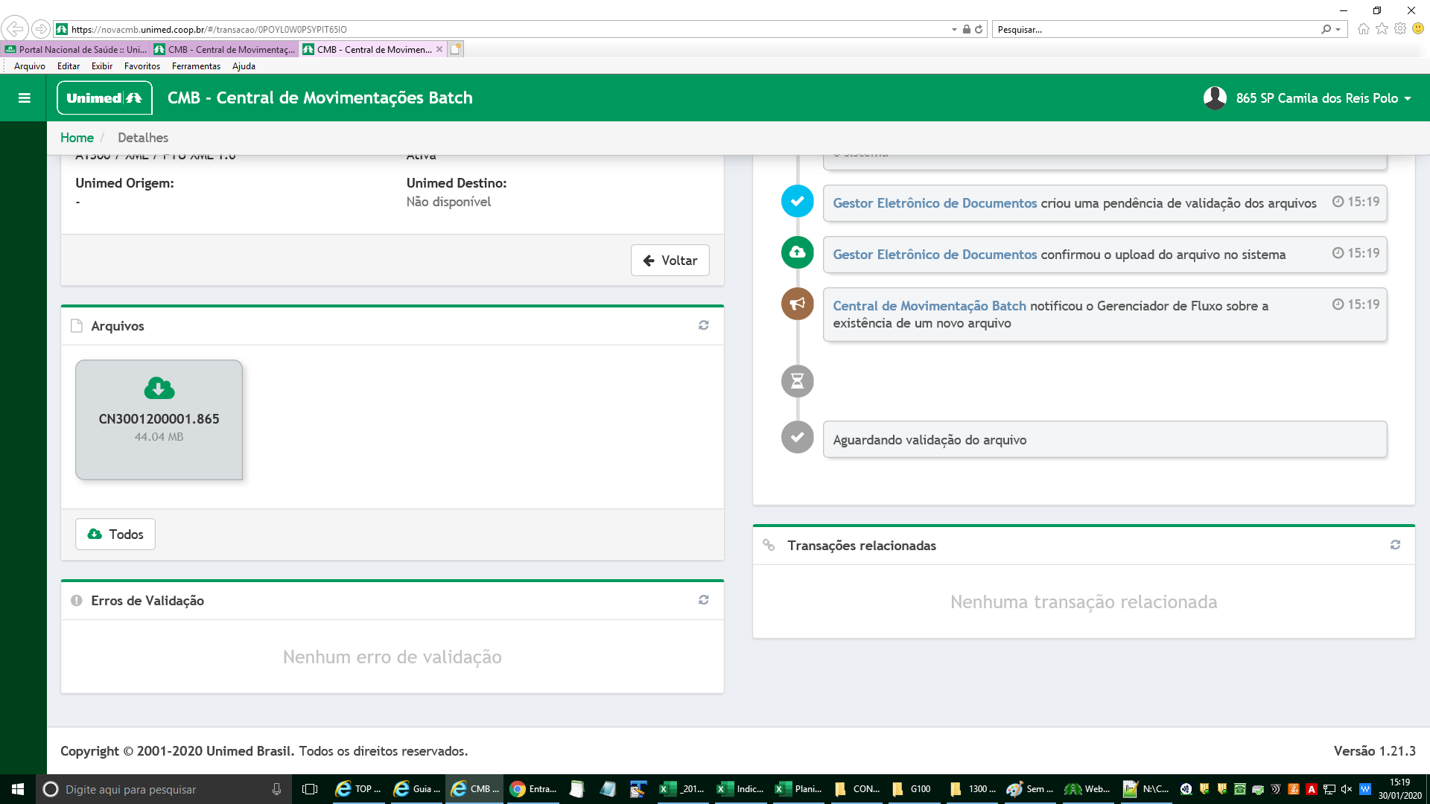
Detalhes
“Histórico”: exibe todas as validações que foram feitas no arquivo.
Atenção: esta mensagem indica que o arquivo entrará em processo de validação. Ainda não está validado!

Slide 12
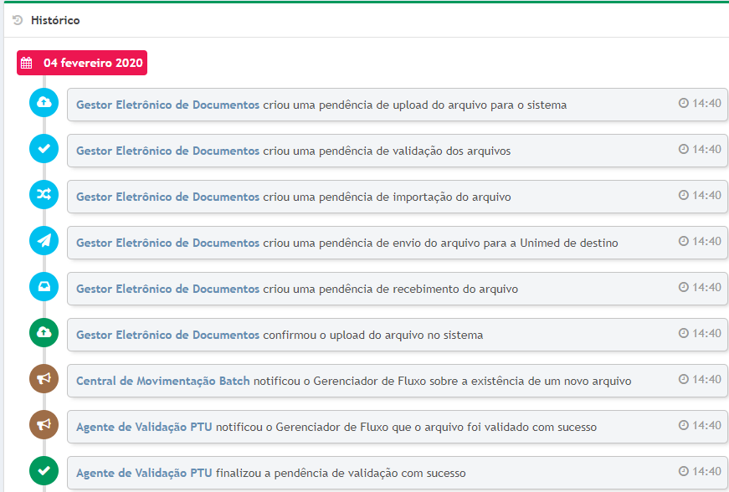
Detalhes
- Passo a passo do processo de validação

Slide 13

Detalhes
➔ Quando forem detectado erros, o arquivo ficará no “Rascunho” e aparecerá a seguinte mensagem:
➔ Quando NÃO existirem erros no arquivo, aparecerá a seguinte mensagem:
➔ Após o envio com sucesso, o arquivo será movido para a “Caixa de Saída” e aparecerá a seguinte mensagem:

Slide 14
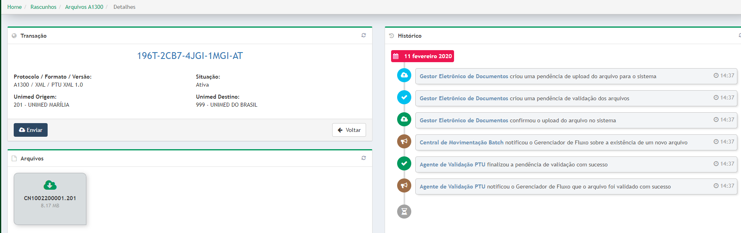
Detalhes
Para o A1300, no “Rascunho”, o botão “Enviar” fica habilitado após o “Validar” com sucesso por 24 horas.

Slide 15
Dúvidas podem ser registradas
no Sistema de Gestão de Demandas
Portal Unimed: www.unimed.coop.br - login na área restrita
Menu: Aplicativos -> Gestão de Demandas ->TI - Sistemas Institucionais
Projeto: Nova CMB

